Slide 1
BEZPIECZEŃSTWO W SP 312 I POZA SZKOŁĄ
PREZENTACJA DLA ODDZIAŁW IV-VIII
OPRACOWAŁ:
ZESPOŁ DS. BEZPIECZEŃSTWA

Slide 2
BEZPIECZEŃSTWO droga do SZKOŁy

Slide 3
IDĘ BEZPIECZNIE DO Mojej "kolorowej" SP 312

Slide 4
https://www.youtube.com/watch?v=jOLvkX4IBIs&feature=youtu.be

Slide 5
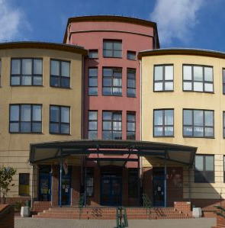
Zachowanie w SP 312

Slide 6
PO PRZYJŚCIU DO SZKOŁY:
Do szkoły przychodzę 10 minut przed lekcją!
Przebieram się w szatni i zmieniam obuwie;
Zachowuję się grzecznie w szatni;
Nie biorę rzeczy innych i nie chowam ich, nie rozrzucam, dbam o porzadek;
Buty trzymam w swoim worku;
SZATNIA TO NIE MIEJSCE ZABAWY!!!

Slide 7
PO DZWONKU NA LEKCJĘ
Przebywam na głównym korytarzu, gdzie jest dyżurujący nauczyciel;
Ustawiam się wzdłużsali i czekam na przyjście nauczyciela,
Spokojnie wchodzę do sali i przygotowuję się do lekcji.

Slide 8
W CZASIE PRZERWY:
Nie biegam!
Nie stwarzam zagrożenia dla siebie i innych,
Uważam na przerwie przechodząc obok drzwi,
Przebywam na piętrze na którym mam lekcje;
Nie uczestniczę, ani nie inspiruję lekkomyślnych zabaw, które mogą zagrażać mojemu zdrowiu lub innych osób,
Unikam hałaśliwego zachowania,

Slide 9
CZEGO NIE ROBIĘ...
NIE PRZYNOSZĘ NIEBEZPIECZNYCH RZECZY I UŻYWEK DO SZKOŁY!​
Nie opuszczam budynku szkoły, ani terenu szkoły bez zwolnienia i zgody nauczyciela!
W szkole nie korzystam z telefonu komórkowego, słuchawek, sprzętu elektronicznego;
Nie biegnę na stołówkę szkolną w czasie przerw obiadowych .
Cenne rzeczy przynoszę na własną odpowiedzialność
Nie rzucam rzeczami innych, butelkami, nie śmiecę
Nie biję innych i nie prowokuję ich, nie wymuszam, nie grożę, nie szantażuję, nie zabieram i nie niszczę cudzej własności.

Slide 10
ZACHOWANIE I KULTURA OSOBISTA...
Używam słów: proszę, dziękuję, przepraszam,
Kulturalnie zwracam się do kolegów, nauczycieli, pracowników szkoły i innych osób,
Nie używam brzydkich, wulgarnych słów, jestem miły i uprzejmy w stosunku do innych ludzi,
Wyjmuję ręce z kieszeni, gdy mówię „dzień dobry” lub z kimś rozmawiam,
Nie prowadzę rozmowy lub dyskusji podniesionym tonem,
Okazuję szacunek ludziom starszym, niepełnosprawnym,
Na stolówce jem w ciszy;
Przestrzegam zasad savoir-vivre

Slide 11
W TOALECIE...
Zgodnie z przeznaczeniem korzystam z toalety;
Nie rzucam papierem;
Dbam o porządek i czystość w toalecie
Reaguje kiedy inni zachowują się niewłaściwe;
W czasie lekcji do łazienki wychodzę tylko wtedy, kiedy to jest naprawdę konieczne!

Slide 12
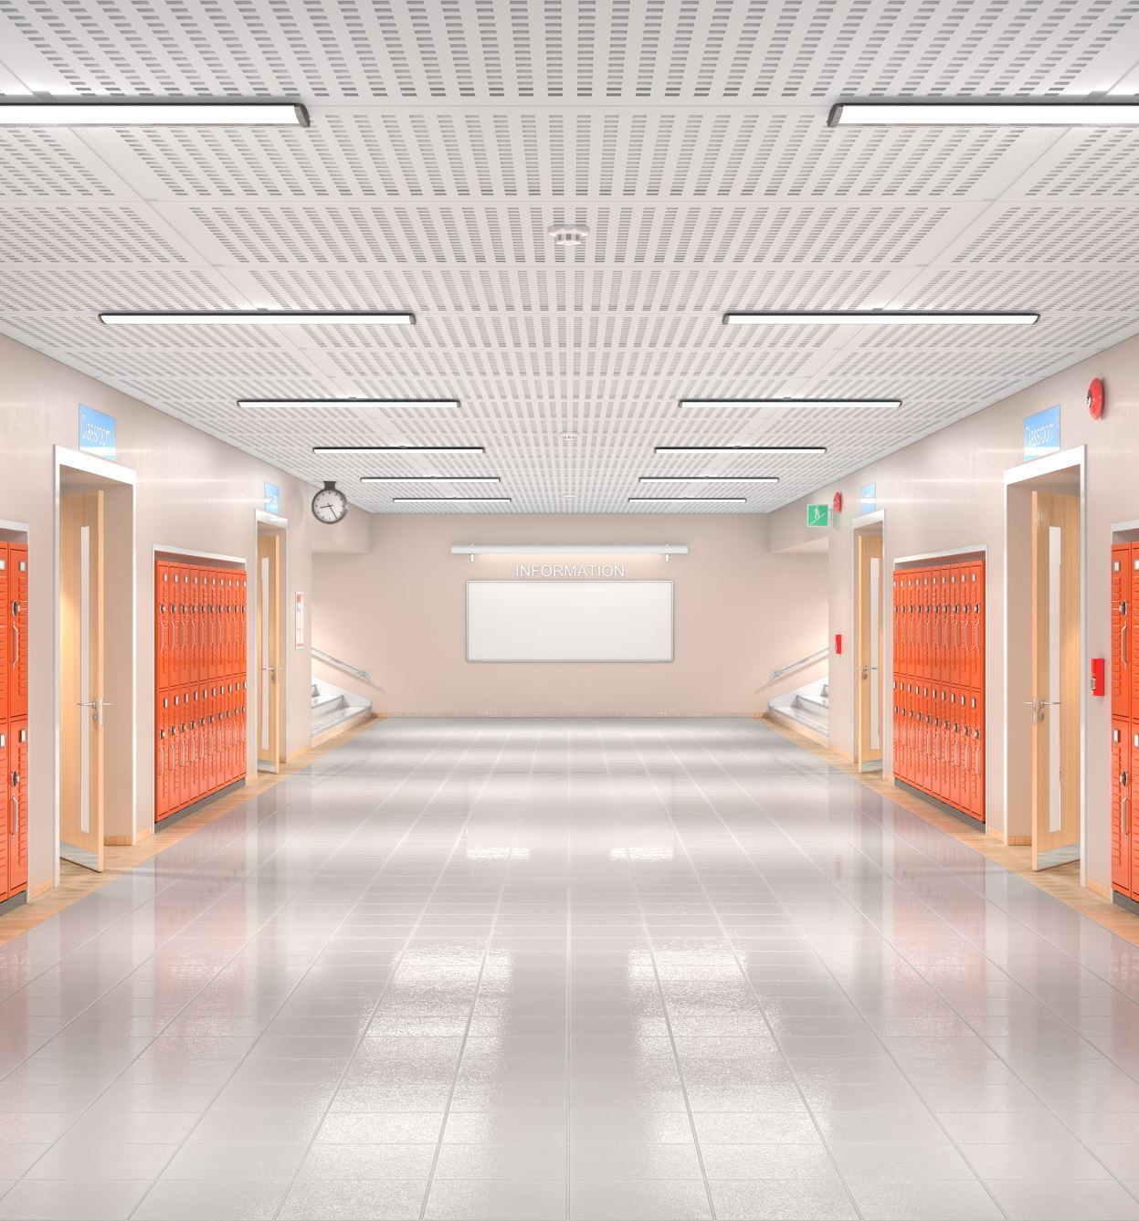
DBAM O SPRZĘT I MIENIE SZKOŁY:
Dbam o porządek i czystość w szkole i otoczeniu.
Nie śmiecę, podnoszę papierki.
Używam sprzętu zgodnie z jego przeznaczeniem.
Jeżeli zauważę zniszczenia zgłaszam pracownikowi szkoły.
Reaguję, jeżeli ktoś niszczy mienie szkoły.

Slide 13
W CZASIE TRWANIA REMONTU...
Wchodzę do szkoły wyznaczonymi wejściami,
Nie wchodzę w miejsca zakazane;
Nie podchodzę do rusztowań i miejsc zakazanych;
Po skończonych lekcjach opuszczam teren szkoły.

Slide 14
W szkole przestrzegam...
Zasad i norm bezpieczeństwa;
Stosuje się do regulaminów m.in:
regulaminu pracowni
regulaminu korzystania ze stołówki;
regulaminu korzystania z szatni głównej i szatni wf;
regulaminu korzystania z toalet;
regulaminu korzystania z telefonu;
regulaminu korzystania z sali gimnastycznej i boisk;
Zachowuje się zgodnie z określonymi zasadami;
Biorę udział w próbnej ewakuacji z budynku;
Reaguje na sytuacje niebezpieczne i niewłaściwe zachowanie innych!

Slide 15
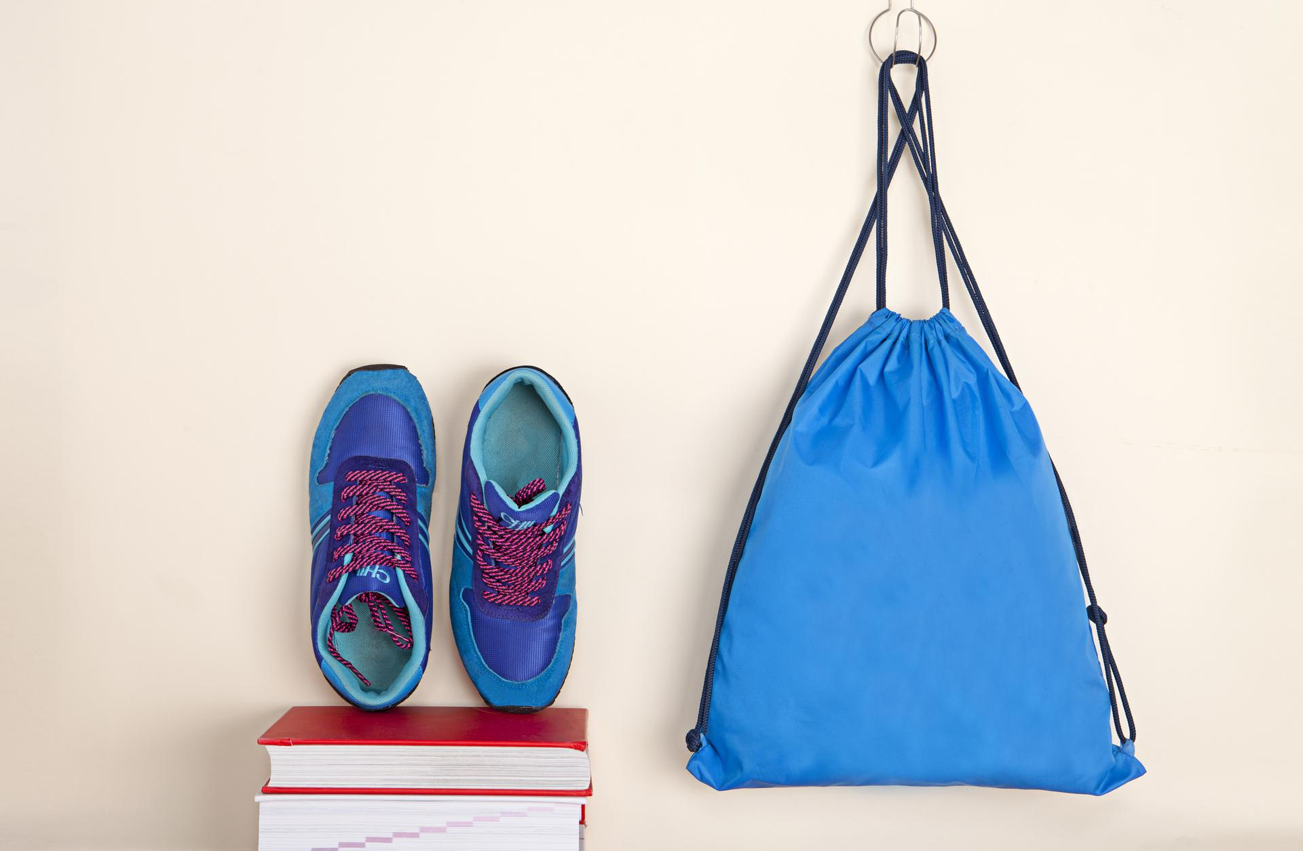
PO SKOŃCZONYCH LEKCJACH...
Spokojnie schodzę do szatni, nie biegnę i nie skaczę po schodach;
Ubieram się,
Zmieniam obuwie;
Zostawiam rzeczy na wieszaku i buty w worku;
Nie wdaję się w żadne bójki i przepychanki,
Wracam bezpiecznie do domu!

Slide 16
https://www.youtube.com/watch?v=1vNb-ZN8Pic&feature=youtu.be

Slide 17
https://www.youtube.com/watch?v=f5K_iCZuy0w

Slide 18
JAK ZACHWAC SIĘ PODCZAS EWAKUACJI Z BUDYNKU SZKOŁY...
Po usłyszeniu 3 długich dzwonków postępuj wg wskazówek:
Słuchaj i wykonuj dokładnie polecenia nauczyciela;
Udaj się z opiekunem na miejsce zbiorki odpowiednim wyjściem ewakuacyjnym (oznaczenie na wewnętrznych drzwiach w każdej sali)
Bądź opanowany, nie ulegaj panice
Pomagaj osobom słabszym
Bezwzględnie podporządkuj się osobom starszym;
Nie lekceważ zagrożenia, nawet wtedy gdy nie zagraża Ci bezpośrednio.

Slide 19
DZIĘKUJEMY ZA UWAGĘ!!!

